Slide 1
Algoritmos Genéticos - Capítulo 10
Desvantagens da Representação Binária
Prof. Ricardo Linden

Slide 2
Representação
Representação cromossomial é fundamental para um algoritmo genético;
  É a maneira básica de traduzir a informação do nosso problema em uma maneira viável de tratamento pelo computador ;
  É completamente arbitrária;
  Maioria dos pesquisadores usa representação binária pois ela é a mais simples e tem sido a mais freqüentemente usada

Slide 3
Representação binária
Representação binária tem dificuldades com múltiplas dimensões de variáveis contínuas, especialmente quando uma grande precisão é requerida.
  Grande número de bits será necessário para atingir tal precisão;
  Cromossomos se tornarão extremamente grandes, dificultando a operação do GA;
  Há uma discretização inerente nos valores reais quando cromossomos binários são usados;
    Podemos ignorá-la quando usamos bits suficientes;
    Esta quantidade pode fazer com que nossos cromossomos se tornem grandes demais;

Slide 4
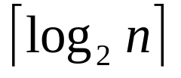

Representação binária
Se número de estados distintos para um parâmetro não é um múltiplo de dois, teremos que usar um número de bits igual a:
, onde n é o número de parâmetros;
Isto gera um excesso de estados igual a:
, que:
  ou se tornarão inválidos, necessitando tratamento especial,
  ou serão redundantes aumentando a probabilidade de um determinado parâmetro, tornando a roleta ainda mais viciada;
Este efeito é normalmente ignorado, mas pode ser problemático.

Slide 5
Outras questões da representação binária
Alfabetos de baixa ordem (com poucos símbolos) são mais eficientes para representar esquemas do que alfabetos de alta ordem;
  Como nenhum alfabeto pode ter menos do que dois símbolos, então a codificação binária é a melhor para manipular esquemas de forma eficiente!
Existem argumentos favoráveis a alfabetos de alta ordem:
  Menos gerações para conformidade da população;
  Redução de oportunidades para ocorrência de problemas enganadores;
  Evitar abismos de Hamming.

Slide 6
Abismo de Hamming
Para efetuar uma mudança de valor unitário, nós às vezes necessitamos mudar todos os bits de um número binário;
Efeito chamado de Abismo de Hamming;
Por exemplo:
  para mudar do número 7 (0111) para o número 8 (1000), precisamos alterar todos os bits de uma única vez
  para mudar do número 8 para o número 9 (1001), precisamos mudar apenas um único bit;
  duas mudanças com o mesmo efeito final requerem alterações díspares nos cromossomos;
  problema para o operador de mutação!

Slide 7
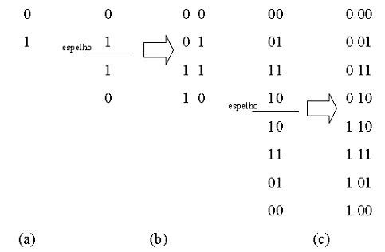
Abismo de Hamming
Para evitá-lo, pode-se usar representação em código de Gray, também chamado de código espelhado;
Código de Gray de n bits é formado “espelhando-se” o código de Gray de n-1 bits, colocando 0 na frente dos números acima do “espelho” e 1 na frente dos números abaixo do “espelho”.

Slide 8
Código de Gray
Usando o código de Gray, o abismo de Hamming não é mais um problema;
Ainda enfrentamos uma condição inexorável dos números binários: existem bits mais significativos;
Exemplo: número binário 1000
  se trocarmos o primeiro bit, faremos uma mudança de 8 para 0 (valor absoluto 8),
  se trocarmos o último, faremos uma mudança de 8 para 9 (valor absoluto 1).

Slide 9
Bits mais significativos
Idéia:
  aplicar a mutação sobre o número que é representado e não sobre sua representação binária. Passos:
    converter o número de volta para o seu valor,
    realizar uma mutação de magnitude pequena,
    voltar para a forma binária.
Mutação no bit mais significativo isto é equivalente a “sacudir” o cromossomo;
  Vai levá-lo para uma área do espaço de soluções potencialmente não explorada;
  Não necessariamente este efeito é totalmente indesejado.
Se variação for indesejada, pode-se evitar tal divergência de duas maneiras:
  fazendo a probabilidade de mutação aumentar com a diminuição da ordem do bit;
  fazer o mais simples, que é usar a codificação real diretamente.

Slide 10
Regras gerais para escolha de representação
A representação deve ser a mais simples possível;
Se houver soluções proibidas ao problema, então elas não devem ter uma representação;
Se o problema impuser condições de algum tipo, estas devem estar implícitas dentro da nossa representação;
Conclusão Óbvia:
Nem sempre podemos recorrer de forma natural à representação binária

Slide 11
Outras representações
Existem várias alternativas à representação binária;
Principais:
  Números reais: (43.2 -33.1 ... 0.0 89.2);
  Permutações de elementos (como no caso do GA baseado em ordem): (E4 E3 E7 E2 E6 E1 E5);
  Listas de regras: (R1 R2 R3 ... R22 R23)
  Qualquer estrutura de dados que pudermos imaginar!

